Slide 1
Имитационное моделирование. Лабораторная работа 2
Гашимов Кенан Мухтар оглы

Slide 2
Имитационное моделирование. Лабораторная работа 2
Гашимов Кенан Мухтар оглы
НКНбд-01-23

Slide 3
Цель
Реализовать и исследовать базовые непрерывные модели, сравнить поведение компонент и подготовить воспроизводимые артефакты.

Slide 4
Теория
Лабораторная рассматривает две классические системы ОДУ: эпидемиологическую SIR-модель и экосистемную модель Лотки–Вольтерры.

Slide 5
Эксперименты
Рассчитана SIR-модель на горизонте 90 единиц времени.
Смоделирована система Лотки–Вольтерры на горизонте 40 единиц времени.
Собраны таблицы ключевых метрик и графики траекторий.

Slide 6
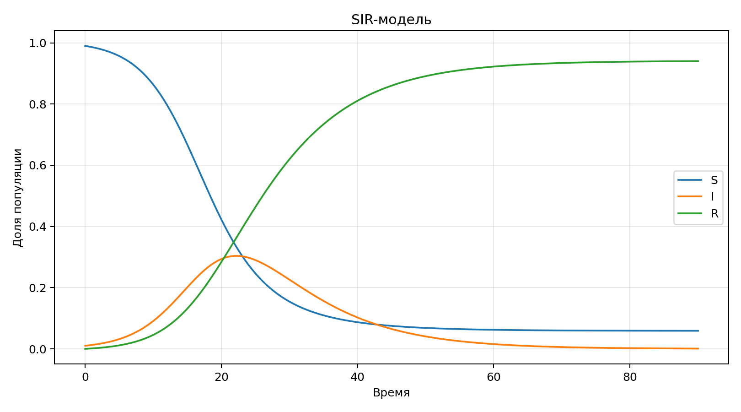
Визуализация

Slide 7
Итоги
SIR и Лотка–Вольтерра собраны в одном пайплайне.
Для каждой модели есть код, данные, графики и выводы.
Результаты готовы к дальнейшему развитию в агентных и событийных постановках.

Slide 8
Артефакты
project/data/sir.csv
project/data/lotka-volterra.csv
project/plots/sir.png
project/plots/lotka-volterra.png
project/src/Lab02.jl
project/notebook/lab02.ipynb
report/simulation-modeling–lab02–report.qmd
presentation/simulation-modeling–lab02–presentation.qmd

